Slide 1
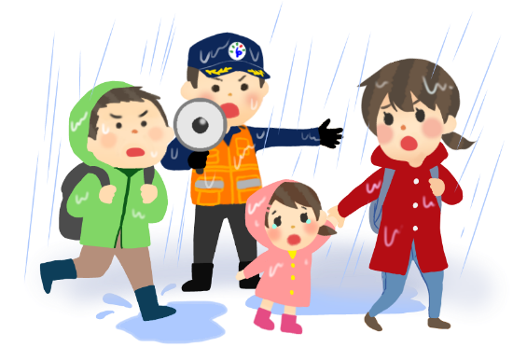

災害時の情報取得手段について
（お問合せ：石狩市 総務部 危機対策課 Tel.0133-72-3190 / メール kiki@city.ishikari.hokkaido.jp）
・災害の時は、石狩市から市民の皆さんへ、多様なツールを使って情報提供を行います。
例えば、大雨による土砂災害の時は・・・
石狩市からこんな内容の情報提供を行います。
「○時○分、○○地区に対して、
避難指示を発令しました。
大雨の影響で土砂災害の危険性が
極めて高まっています。
○○地区の方は○○避難所へ避難して下さい。」
どんな風に伝わるの？？
①電話で伝えます。
「○時○分、○○地区に対して、
避難指示を発令しました。
大雨の影響で土砂災害の危険性が
極めて高まっています。
○○地区の方は○○避難所へ避難して下さ い。」
・町内会
・自治会
市役所
※ 町内会長さん、自治会長さんへ直接電話をして、皆さんへの周知をお願いします。
②防災行政無線で伝えます。
「○時○分、○○地区に対して、
避難指示を発令しました。
大雨の影響で土砂災害の危険性が
極めて高まっています。
○○地区の方は○○避難所へ避難して下さ い。」
市役所
※ 電話で音声を確認できます！！「0133-72-3150」
③北海道防災情報システムで伝えます。
「○時○分、○○地区に対して、
避難指示を発令しました。
大雨の影響で土砂災害の危険性が
極めて高まっています。
○○地区の方は○○避難所へ避難して下さ い。」
○○地区で避難勧告発令
○○地区で避難勧告発令
・テレビ
・ラジオ
・緊急エリアメール
市役所
※ テレビ、ラジオ、緊急エリアメールで皆さんへ周知します。
④石狩市メール配信サービスで伝えます。
「○時○分、○○地区に対して、
避難指示を発令しました。
大雨の影響で土砂災害の危険性が
極めて高まっています。
○○地区の方は○○避難所へ避難して下さ い。」
登録者の方
市役所
※ 石狩市メール配信サービスの登録者の方へ周知します。
⑤石狩市災害情報ツイッターアカウントで伝えます。
「○時○分、○○地区に対して、
避難指示を発令しました。
大雨の影響で土砂災害の危険性が
極めて高まっています。
○○地区の方は○○避難所へ避難して下さ い。」
北海道石狩市災害情報
＠bousai_ishikari
市役所
※ 災害情報についてツイートします。アカウントのフォローをお願いします。
災害に備え、ぜひ確認をお願いします！！

Slide 2
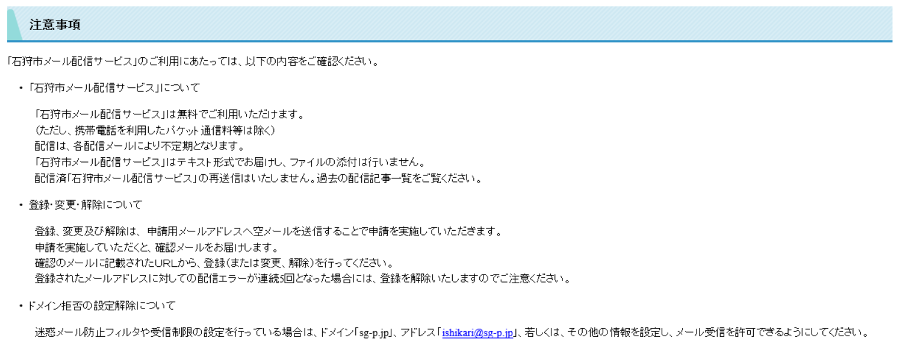
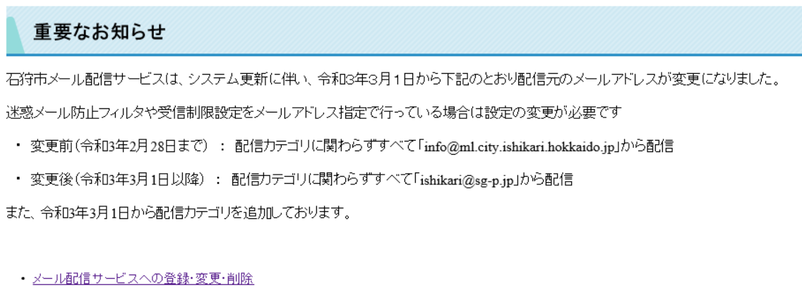
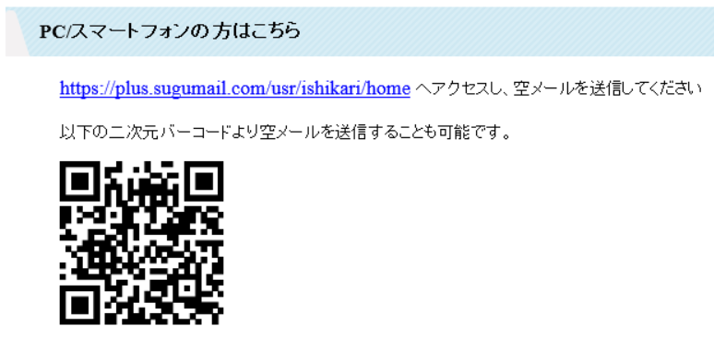
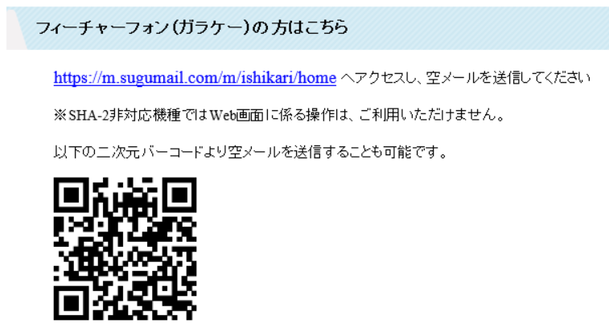
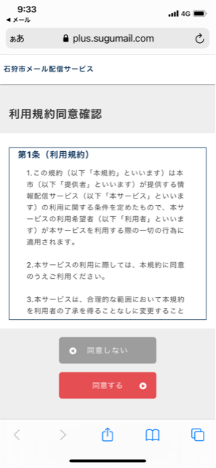
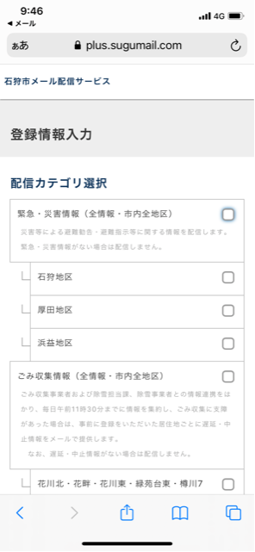
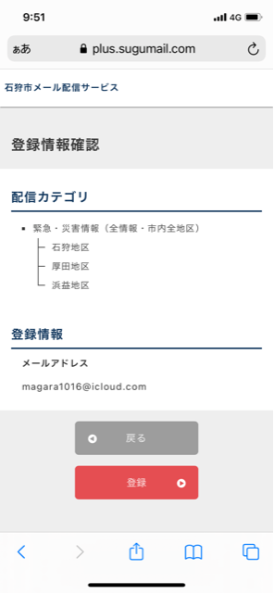
石狩市メール配信サービスの登録方法
・まずは、パソコン・携帯電話でアクセス！！
https://www.city.ishikari.hokkaido.jp/soshiki/dx/3226.html
①
②
③
・注意事項をご確認下さい。
・「メール配信サービスの登録・変更・削除」を選択
④
PC/スマートフォンの方
④
フィーチャーフォン(ガラケー)の方
・「アドレス」か「QRコード」選択
・「アドレス」か「QRコード」選択
https://plus.sugumail.com/usr/ishikari/home
https://m.sugumail.com/m/ishikari/home
⑤
⑥
⑦
・規約を読んで「同意する」
をクリック
・配信カテゴリから取得したい
情報にチェックし確認画面へ
・配信情報を確認の上、
問題がなければ、「登録」
を選択
緊急・災害情報に限らず、生活に必要な情報（ごみ収集、上水道、道路など）が配信できます！！

